Slide 1


Antidote 9
Présentation
Présentation du logiciel par
Chantal LeBel, Cégep Limoilou
Notes:
REMARQUE : Vous souhaitez inclure une autre image sur cettediapositive ? Sélectionnezl’image et supprimez-la. Maintenant cliquez sur l’icône Images dans l’espace réservé pour insérer votre propre image.

Slide 2
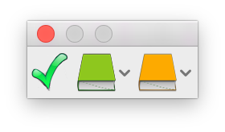
Qu’est-ce que le logiciel Antidote 9?
  C’est un logiciel qui permet la révision et la correction de vos textes. Il comprend :
  un correcteur et ses prismes
  dix dictionnaires
  onze guides linguistiques

Slide 3
Qu’est-ce que le logiciel Antidote 9?
Un correcteur et ses prismes
Prisme de révision
Prisme des statistiques
Prisme d’inspection
10 dictionnaires
Définitions
Synonymes
Antonymes
Cooccurrences
Champ lexical
Conjugaison
Famille
Citations
Historique
Visuel nano
11 guides
Orthographe
Lexique
Grammaire
Syntaxe
Ponctuation
Style
Rédaction
Typographie
Phonétique
Historique
Points de langue
Prisme de correction

Slide 4
Qu’est-ce que le logiciel Antidote 9?
  «Malgré sa technologie de fine pointe, le correcteur d’Antidote n’est pas omniscient. […] S’il peut analyser un texte grammaticalement et en détecter les erreurs d’orthographe et de grammaire, et même certains contresens, il n’en comprend pas le sens profond pour autant. Le correcteur d’Antidote […] ne remplace pas le correcteur humain et vice versa.
  La meilleure correction possible commence par Antidote, qui repère les erreurs les plus gênantes et celles qui nous échappent facilement, et se termine par un correcteur humain, qui notera les problèmes plus difficiles. Mais il se peut que vous n’ayez pas d’humain sous la main, alors qu’Antidote, lui, sera toujours là...» ¹

Slide 5
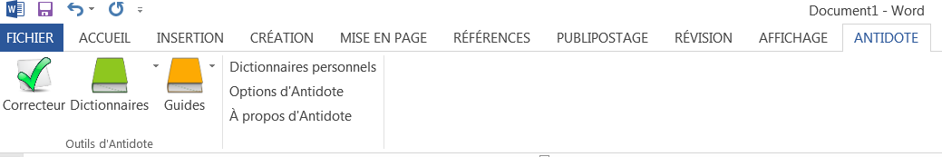
Où trouver Antidote 9?
Au cégep
  Aux laboratoires informatiques
  À la bibliothèque
Dans le logiciel Word

Slide 6
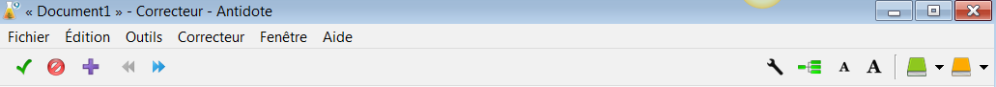
La barre d’outils²
Valider directement une proposition d’Antidote
Ne pas tenir compte d’une proposition d’Antidote
Taille des caractères
Ajouter un mot à notre dictionnaire personnel
Passer à la détection précédente / suivante
Atteindre les réglages
Analyse détaillée mot à mot
Dictionnaires
Guides

Slide 7
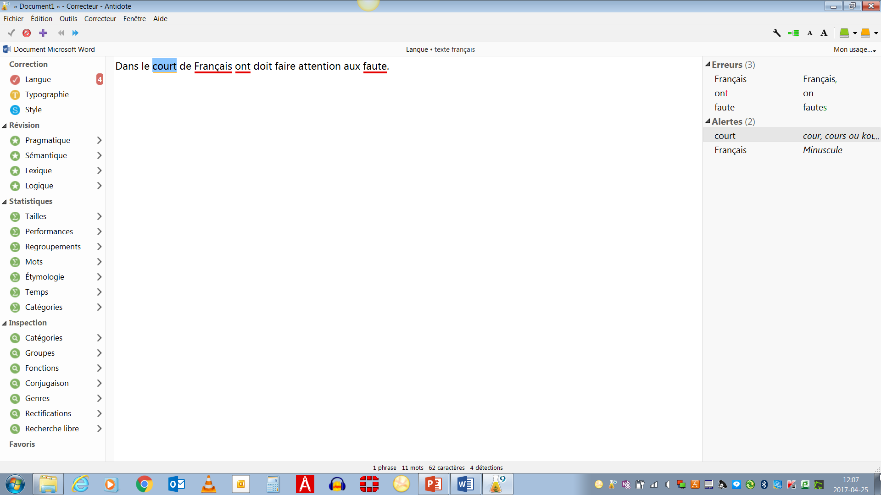
Le correcteur
Les volets
Les prismes
Les filtres

Slide 8
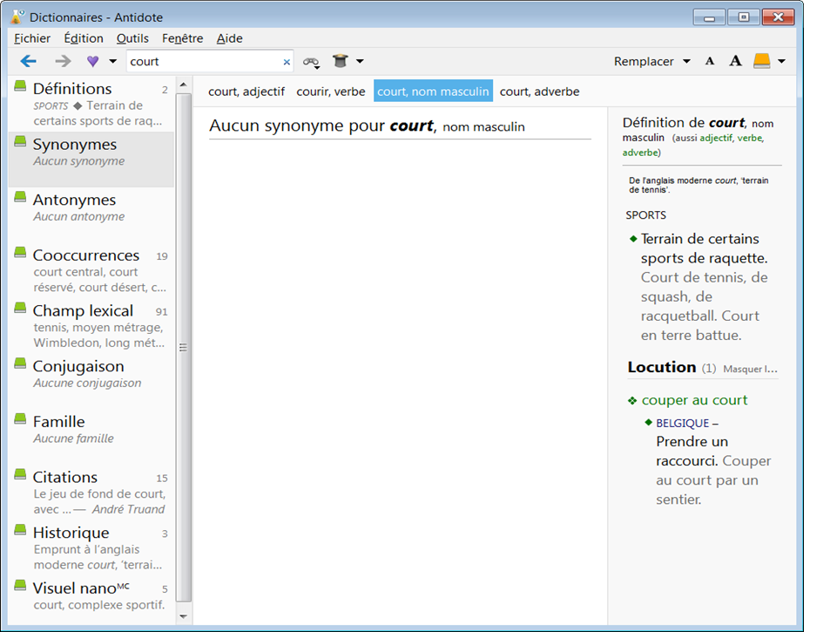
Les dictionnaires
10 dictionnaires

Slide 9
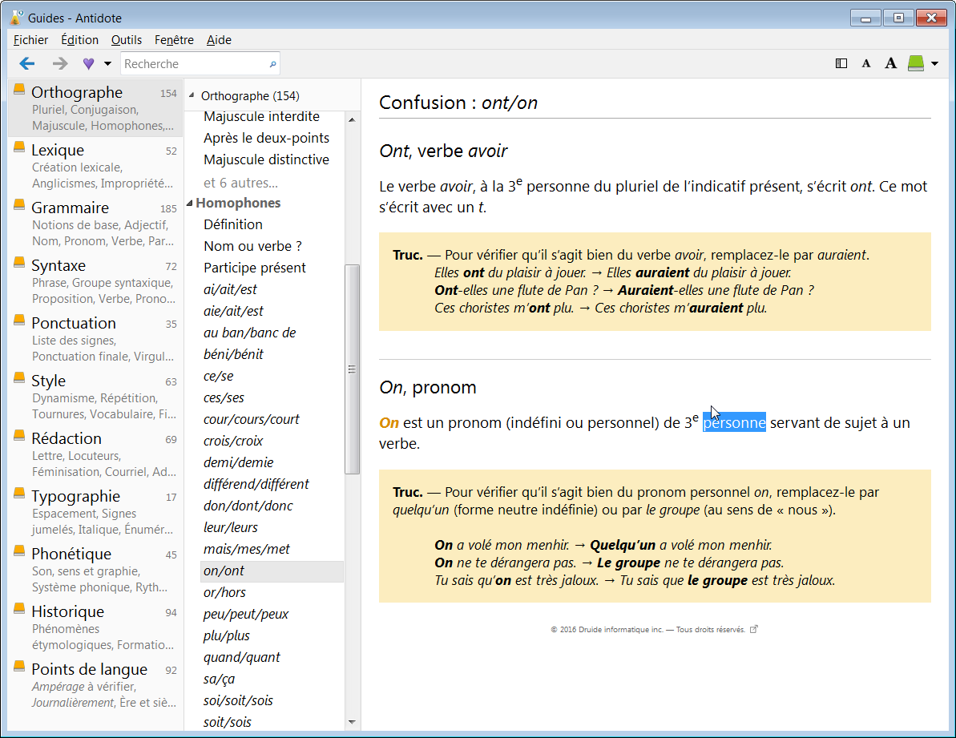
Les guides
11 guides

Slide 10

Les réglages
Pour effectuer les réglages dans Antidote 9, il faut tout d’abord ouvrir le correcteur et deux choix seront offerts :
  1) À l’extrême droite, cliquer sur l’icône de la clé à molette
  2) À gauche sous l’onglet OUTILS, cliquer sur Option
Une fois la section des réglages ouverte, il faut se référer aux pages du document Le ¼ : Petit guide d’apprentissage pour Antidote 9 ou au diaporama Les réglages conçus par Chantal LeBel.

Slide 11
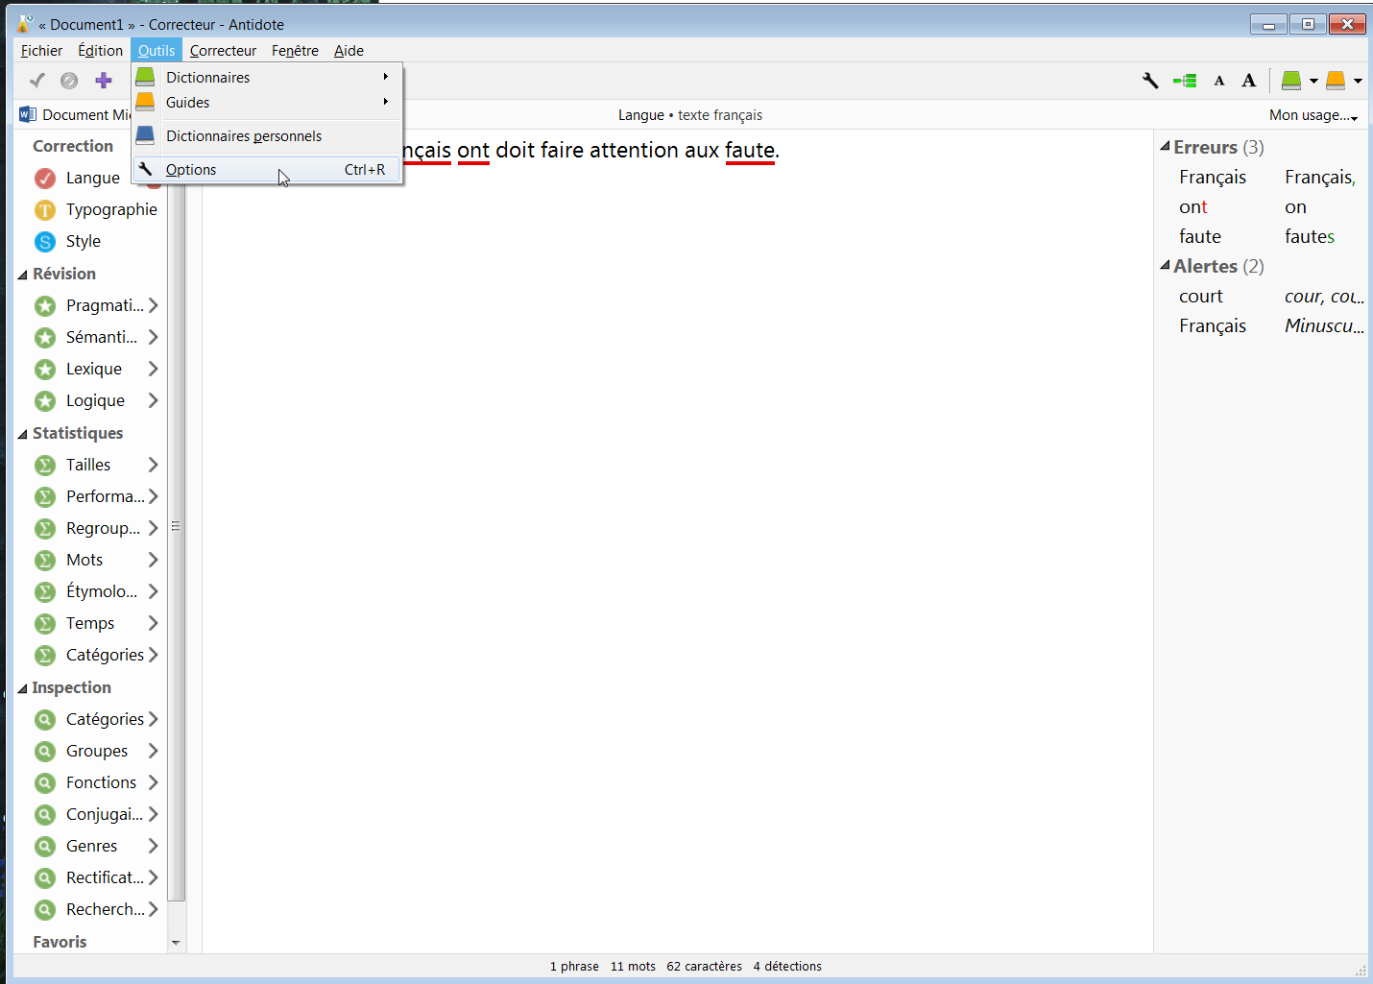
Les réglages
Réglages

Slide 12
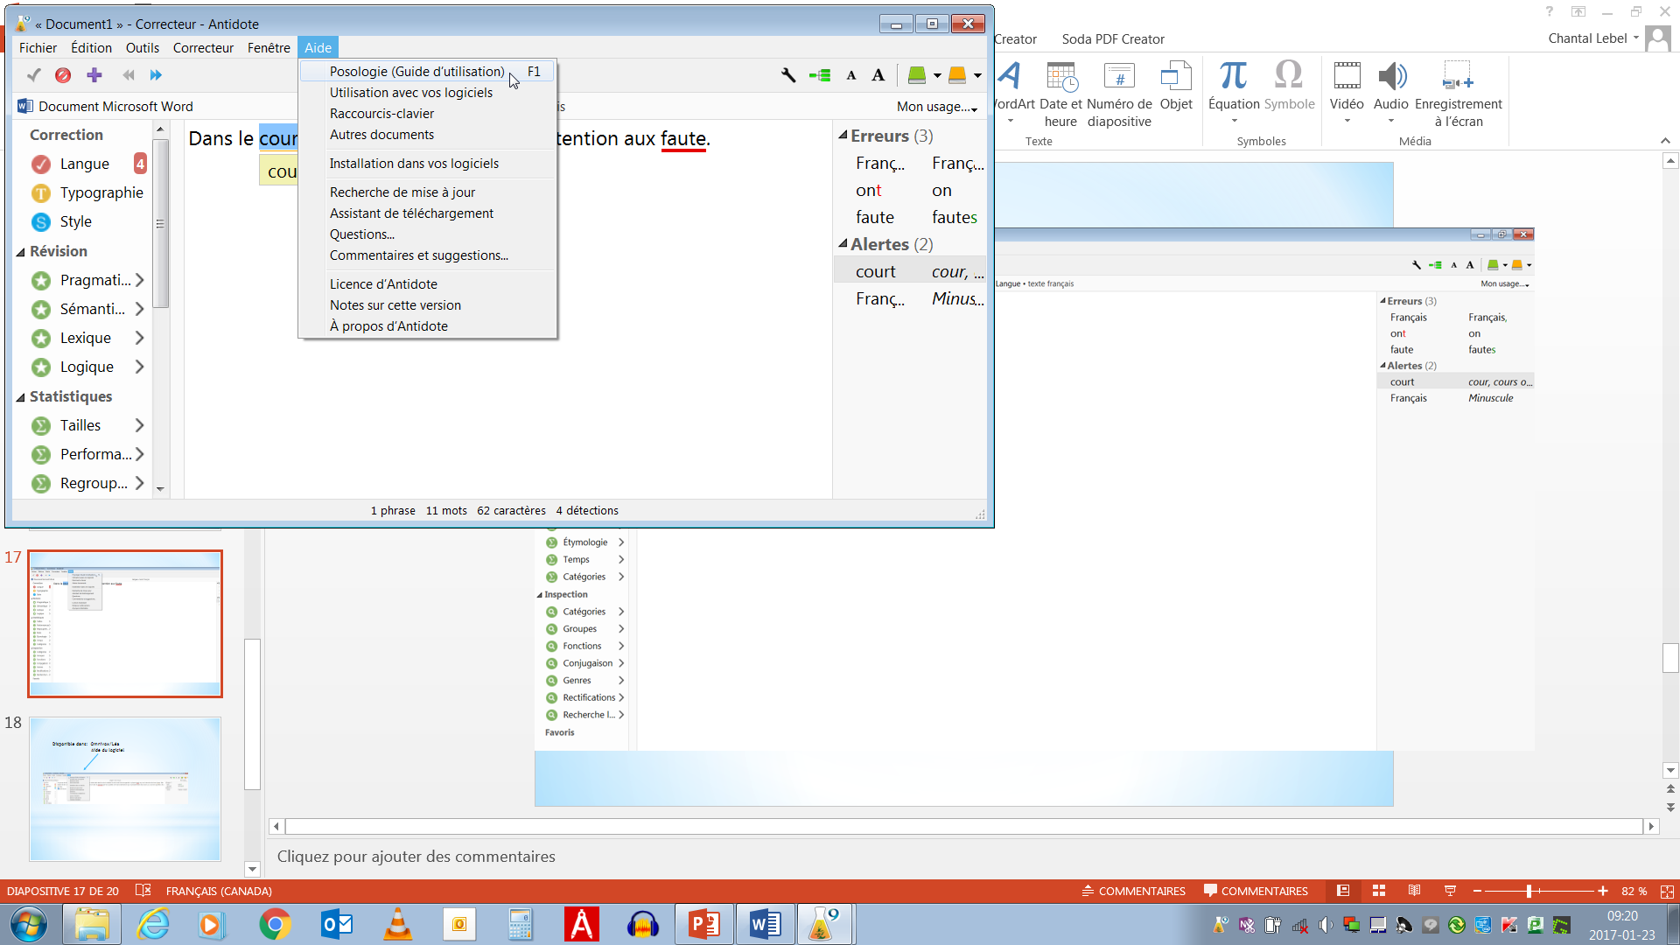
Guide d’utilisation d’Antidote 9 : Posologie

Slide 13
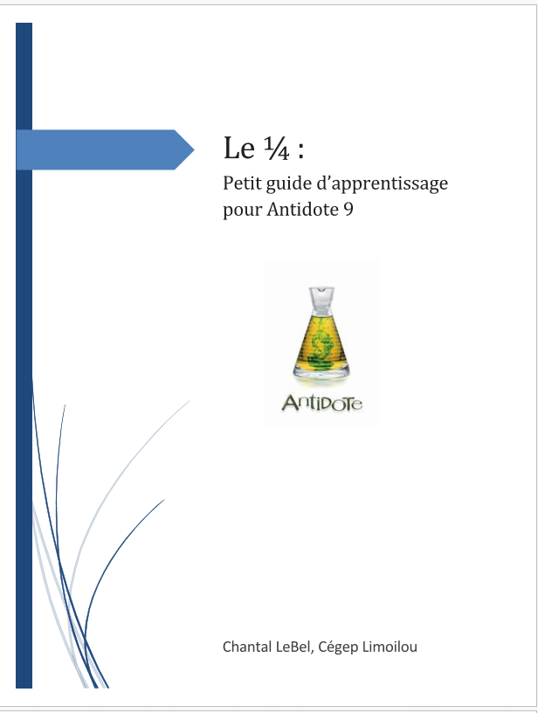
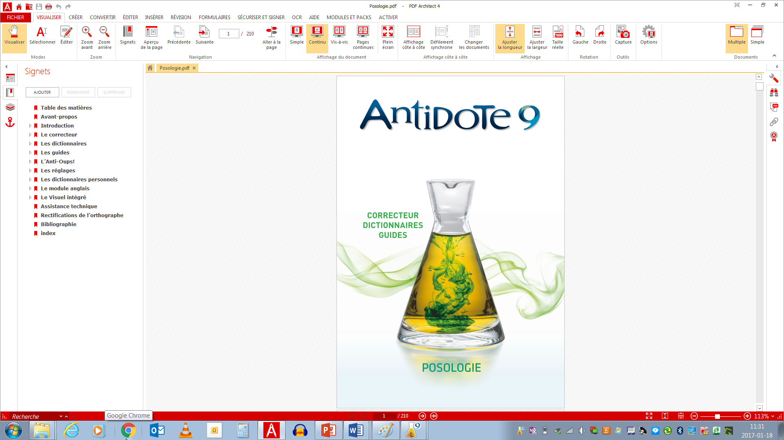
Guide d’utilisation d’Antidote 9 : Posologie

Slide 14
FIN
Chantal LeBel, Cégep Limoilou, H-17

